Slide 1

《城院生态圈》
软件需求说明书汇报
汇报组：G005 时间：2021年10月

Slide 2
目录
Contents
PART 03
参考文献
1
2
PART 04
小组分工
PART 01
引言部分
PART 02
需求简述
3
4
延时符

Slide 3
PART 01
引言部分
延时符

Slide 4
引言部分
系统概述
本文档用于说明对于“城院生态圈”的需求分析。
本项目是通过小程序实现用户的交流论坛——“城院生态圈”，以爱护动植物、科普相关知识为目的，作为一个论坛平台供校内学生们交流动植物。力争做到界面清新、充实功能、无广告、无收费，操作简单易上手，吸引用户加入。本项目实现的小程序最终会在微信小程序的搜索栏下找到并运行。
标识
文件状态： [√] 草稿 [ ] 正式发布 [ ] 正在修改 | 文件标识： | SE2021-G005-软件需求说明书(SRS)
 | 当前版本： | 0.1
 | 作者： | 黄依豪、李东泽、梁晓勇
 | 完成日期： | 2021-10-24
相关文档
开发历史
SE2021-G005-项目想法1.0.docx
SE2021-G005-项目计划表0.1.docx
SE2021-G005-可行性分析报告0.1.docx
2021/9/15-2021/9/23 课题选择
2021/9/23-2021/10/10 项目计划制定
2021/10/10-2021/10/17 可行性分析报告制定
2021/10/18-2021/10/24 需求分析报告制定

Slide 5

引言部分
投资方、开发方
G005小组
支持机构
浙大城市学院
面向的用户
当然用户：杨枨老师
典型用户：黄依豪、李东泽、梁晓勇、黄浩、顾博宇、侯永

Slide 6
PART 02
需求简述
延时符

Slide 7
目标
开发意图
主要功能
作用范围
为了能够更好的让学生了解学校，了解学校内有哪些生态环境，以及提高学生动植物保护的意识。同时提供一个平台供有需要的人们进行交流。
“云吸猫”“云撸狗”等论坛交流功能，实现实时互动，除此之外还有动植物科普功能以及动物城友会功能。
微信小程序

Slide 8
用户特点
有分享欲，希望通过帖子与他人进行交流
希望能够获取校内小动物的信息
通过分析本程序
用户特点来获取需求
想要深入了解校园
想要通过刷帖打发时间
想要了解最近校内动植物变化的情况
涵盖本校学生以及老师，也有少数外校用户

Slide 9
功能需求和非功能需求
功能需求
出错处理需求
若用户发布违反法律或者具有欺骗、引战等违反社区协议的内容，接受到举报或者管理员直接发现会立刻对此类内容进行删除并清除此用户的数据。
①动植物科普
②“云吸猫”“云撸狗”等论坛交流功能
③“动物城友会”
④管理员对信息的审核以及管理
将来可能提出的需求
①动物城友会和动植物科普增加点赞评论功能
②添加私聊功能
可靠性和可用性需求
逆向需求
可靠性：用户账号密码手机号对应、用户和发帖记录一致、用户和评论记录一致、科普信息与真实信息一致、本地和服务器数据一致；
可用性：用户在需要时点击小程序图标启动；
①不应该违反保护动物、科普知识的初心。
②不应该存在违反法律的内容。
③不应该承接影响用户体验的商业广告。
④不应该存在刷帖、刷屏的现象。
⑤不应该存在未认证信息发布活动的现象。

Slide 10

约束条件
01
经费不足。本项目主要目标为通过软件工程课程，没有赞助商和投资，所以经费需要由小组成员自行承担；
02
学习技术的时间成本高。SpringBoot作为一个随时在更新的技术，小组成员需要不断花时间了解新技术。并且vue对于小组成员来说也不算是很熟悉的语言，花在两门技术上的时间成本会比较高。
03
对于服务器知识了解较少。开发本项目前，小组成员没有使用过服务器进行远端数据存储的经验，在面对设计论坛实时更新帖子功能时，可能会遇到难题。
04
小组成员无法专心开发。小组成员目前都处于大三阶段，本学期除了软件工程课程外，还有其他专业课需要学习，无法一心一意全部投入软件工程课程的学习与实践中，同样，其他课程也需要花费不少的精力，所以小组成员的时间精力都是有限的。

Slide 11
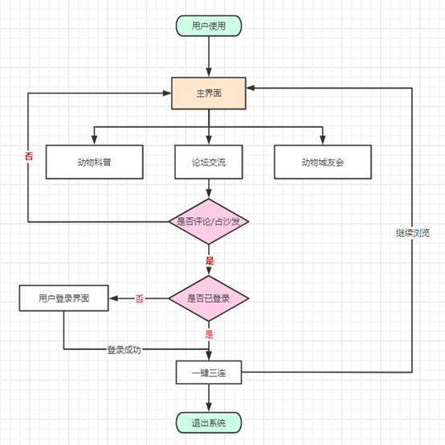
软件体系总体功能/对象结构
用户界面流程图
用户首先进入主界面，不登录即可查看动植物科普、论坛帖子、动物城友会等信息。但是如果要进一步操作，例如评论就会弹出登录界面。登录后即可使用完整功能。

Slide 12
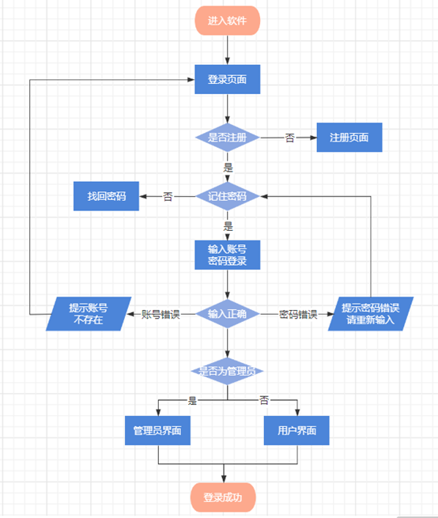
软件体系总体功能/对象结构
登录系统流程图
用户进入登录界面，登陆界面可以输入账号密码、注册、忘记密码，用户输入账号密码，首先检测账号是否存在，若不存在，则引导用户进行注册。其次检测账号密码是否正确，若不正确，则引导用户进入忘记密码找回密码。最后检测是否为管理员，是则进入管理员界面，否则进入用户界面。

Slide 13
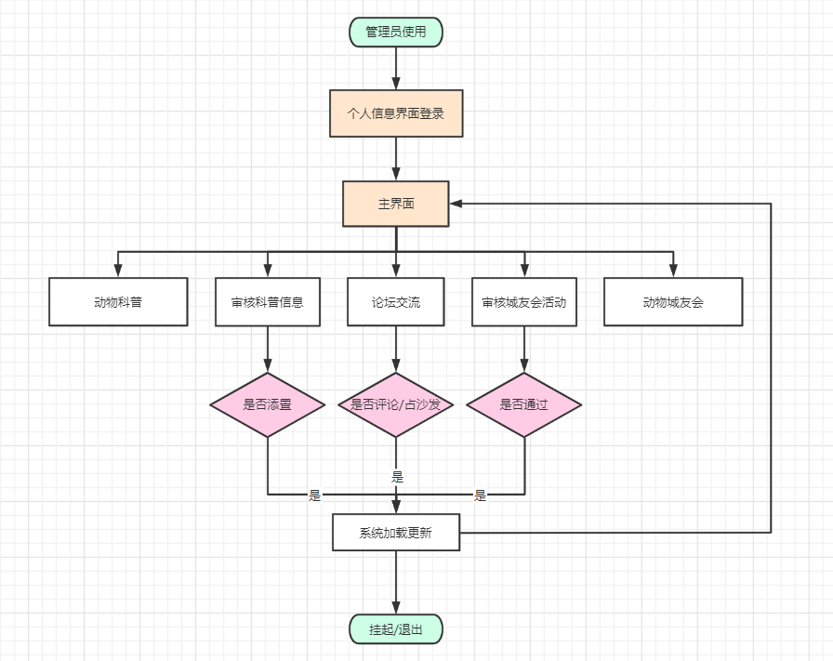
软件体系总体功能/对象结构
管理员界面流程图
管理员登录后，首先进入主界面，管理员界面提供了用户界面的基本功能，同时也有审核功能，分别为科普信息上传的审核功能和城友会活动的审核功能。审核后信息即可更新。

Slide 14
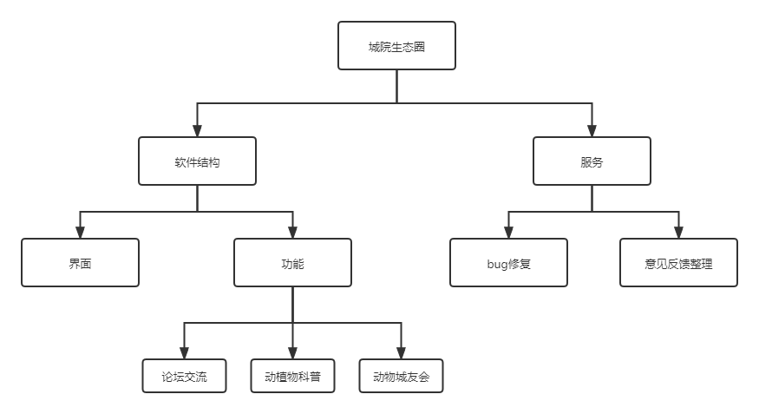
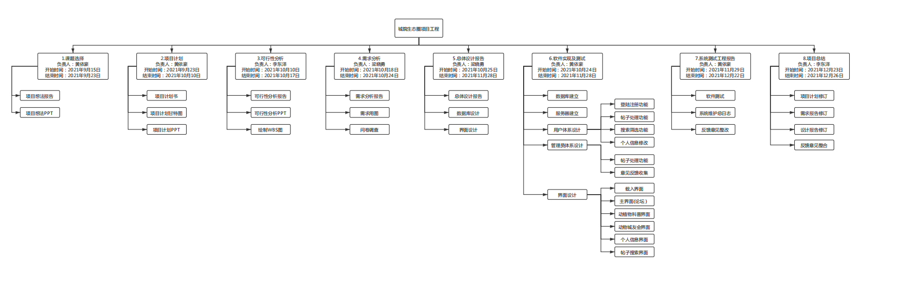
软件体系总体功能/对象结构
产品层次方框图

Slide 15
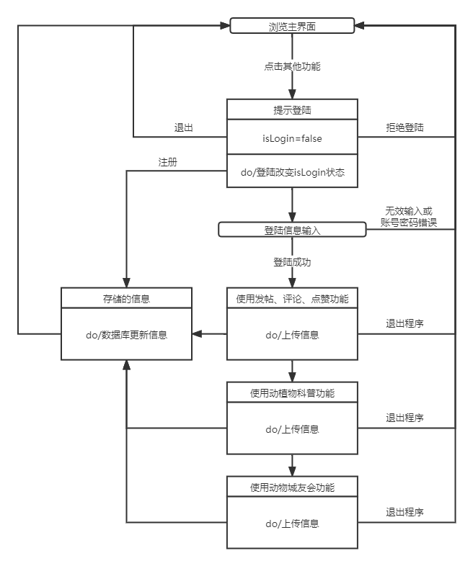
软件体系总体功能/对象结构
状态图
浏览主界面不需要登录，但是一旦用户想要进行评论、点赞等操作就会提示登陆，拒绝登陆就继续浏览主界面。输入账号密码后系统会核对，没有则提示注册并且更新数据库。登入后使用发帖、评论等功能也会更新数据库。

Slide 16
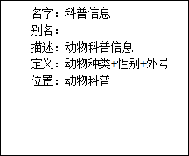
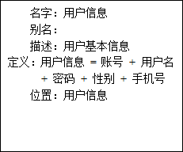
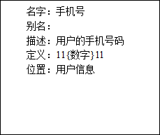
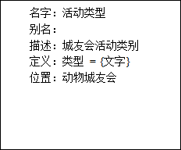
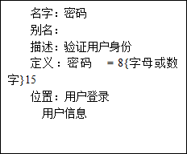
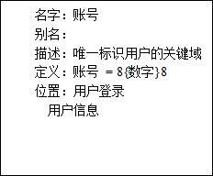
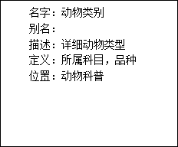
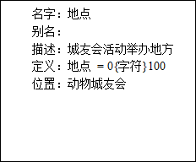
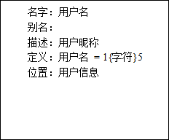
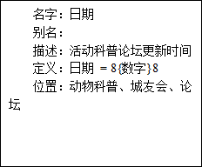
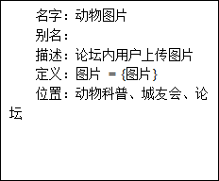
数据字典以及ER图
名字：论坛信息
别名：
描述：论坛索引信息
定义：论坛信息 = 用户账号+发布日期+论坛内容
位置：论坛帖

Slide 17
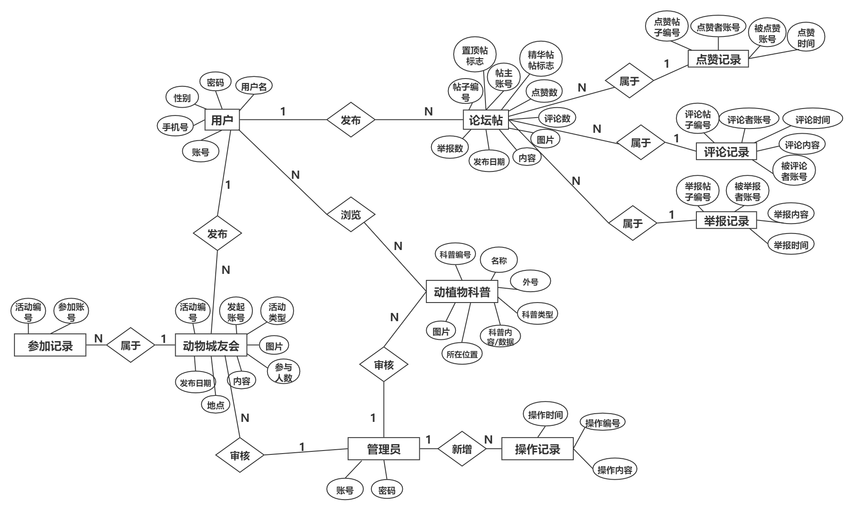
软件体系总体功能/对象结构

Slide 18
访谈记录
受访人：顾博宇
访谈人：黄依豪、梁晓勇
时间：2021/10/24/17:12
访谈方式：线下
受访谈人特征：典型用户、喜欢动植物、爱刷帖
访谈内容：
1、动物可以添加别名
2、添加标签，快速搜索
受访人：侯永
访谈人：黄依豪、梁晓勇
时间：2021/10/24/17:20
访谈方式：线下
受访谈人特征：典型用户
访谈内容：
1、用户可以自定义昵称
2、用户可以不设置性别
受访人：黄浩
访谈人：黄依豪、梁晓勇
时间：2021/10/24/17:30
访谈方式：线下
受访谈人特征：典型用户、喜欢动植物、爱逛虎扑等论坛
访谈内容：
1、私聊可以发图片
2、可以搜索贴子

Slide 19
访谈记录
受访人：杨枨老师
访谈人：黄依豪
时间：2021/10/29/18:30
访谈方式：线下
受访谈人特征：当然用户、拥有丰富的项目开发经验、对论坛小程序有一定了解和使用
访谈内容：
1.需要有自动登录提示，有弹窗界面
2.还要设置精华帖和置顶帖
3.回帖形式不够清晰，表明是这个回复是回复谁的
4.地图上需要标明哪边有什么样的动物经常有，哪边哪种植物比较多
5.发帖说明中说明只能发jpg,png等图片，说明能不能放文件和视频或者gif，给出发帖例子
6.需要有管理员界面

Slide 20
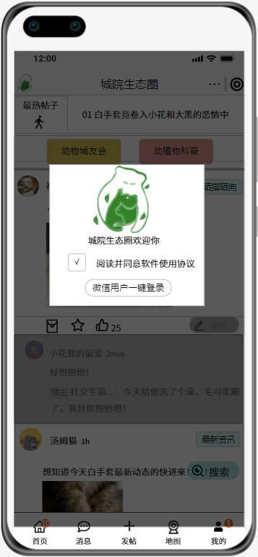
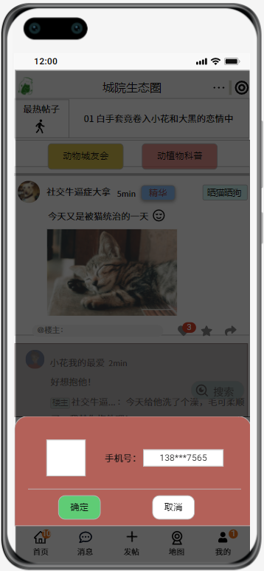
界面原型设计
进入程序向用户发送获取信息的请求，用于直接登录

Slide 21
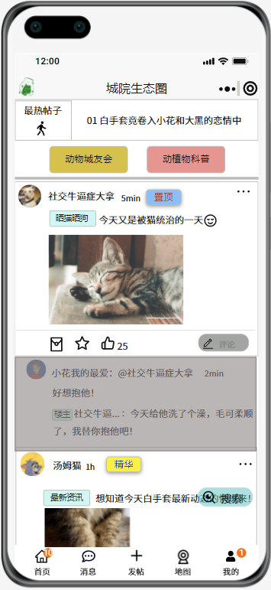

界面原型设计
可设置当前热帖
动植物科普
界面入口
动物城友会
界面入口
登录界面滑动浏览
可设置置顶帖
点赞、评论、收藏、转发
可设置精华帖

Slide 22
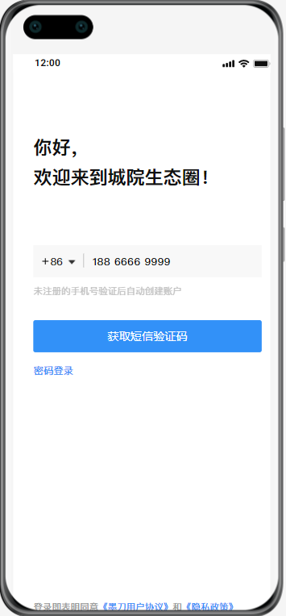
界面原型设计
若未登录就进行评论操作，则会跳到此界面要求登录。

Slide 23
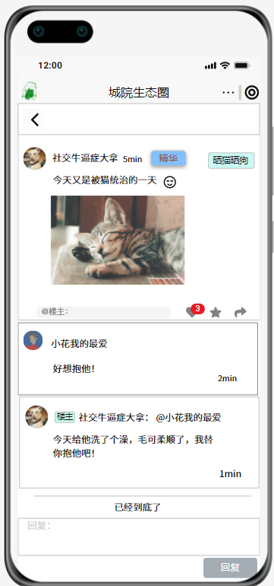
界面原型设计
点击帖子进入
详情浏览

Slide 24
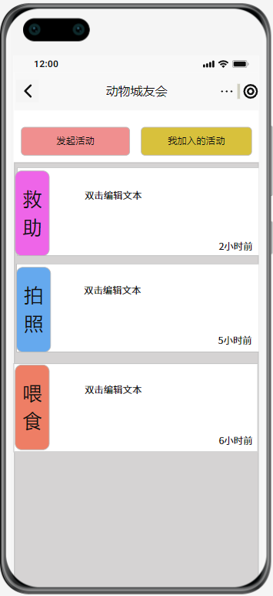
界面原型设计
点击动物城友会
进入功能界面
可发起活动
可查看自己加入的活动
可查看当前正在筹备的活动

Slide 25
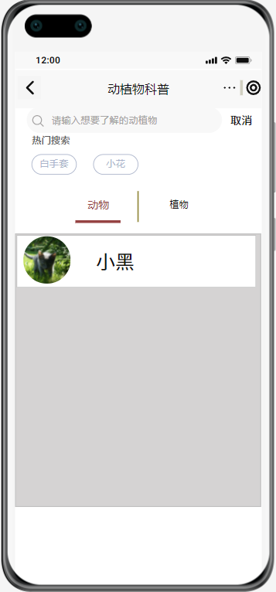
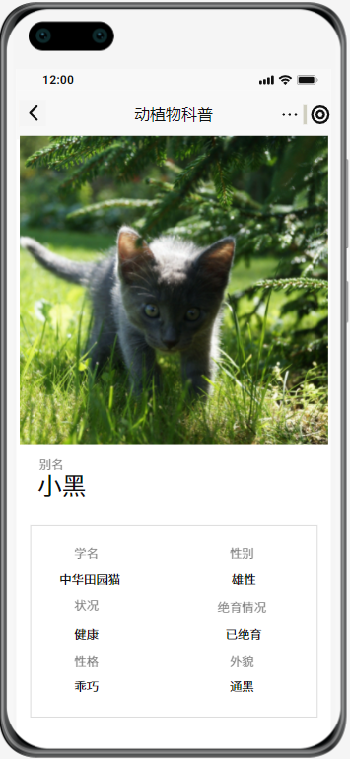
界面原型设计
点击动植物科普
进入功能界面
可查询想要获得的动植物信息
动植物分类查询
点击可查看动物详细信息

Slide 26
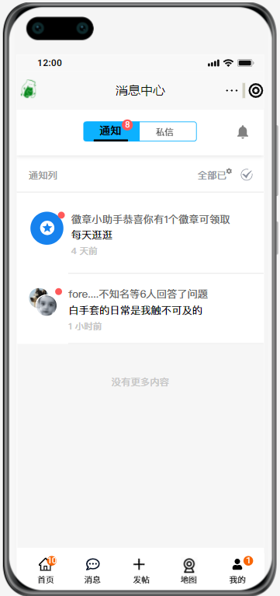
界面原型设计
点“消息”进入消息界面
可查看通知以及私信

Slide 27
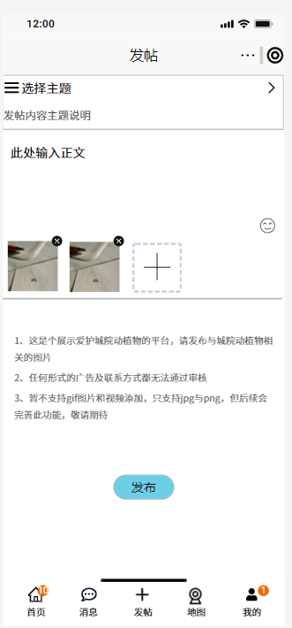
界面原型设计
点“发帖”进入帖子界面
可编辑自己想要的内容
说明了格式规范以及注意事项

Slide 28
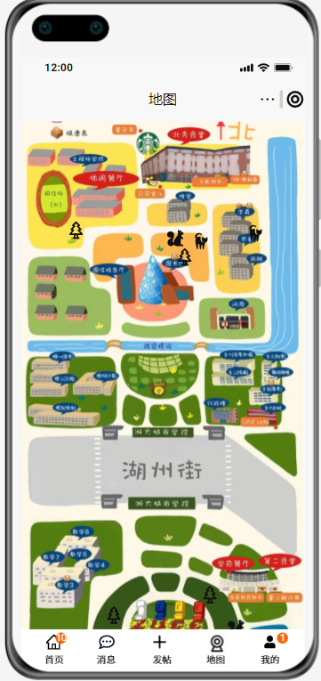

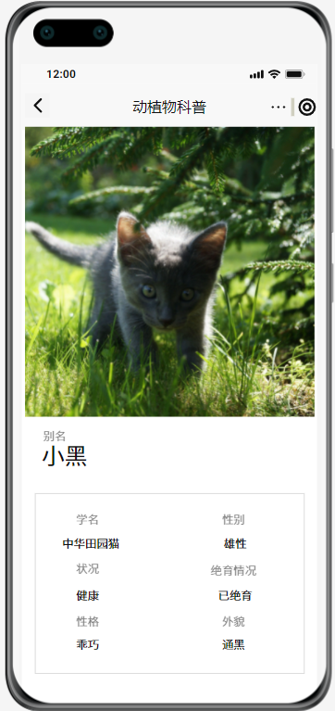
界面原型设计
点击这个图标会显示物种，再点击可以跳转到动植物科普界面
点地图进入地图界面
地图界面会标识出哪个部分经常出没哪种动物或有丰富种类的此植物

Slide 29
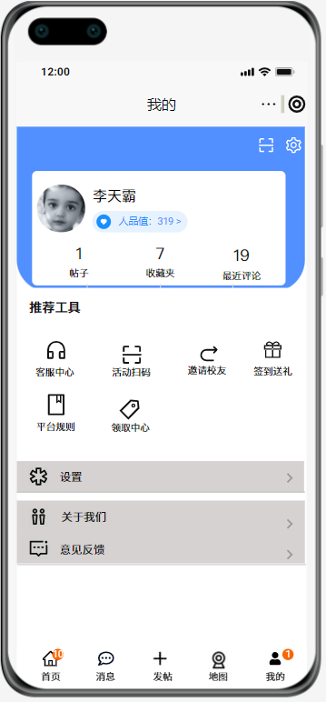
界面原型设计
点“我的”进入
个人信息界面

Slide 30
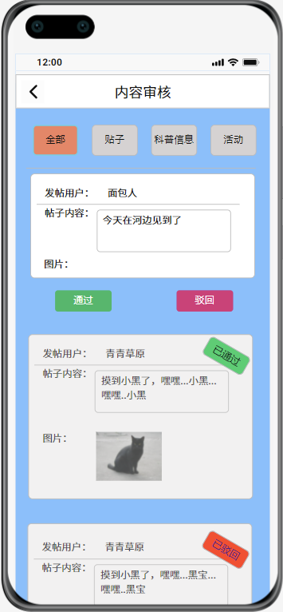
界面原型设计
管理员审核界面

Slide 31
PART 03
参考文献
延时符

Slide 32
参考文献
[1]项目计划书模板（GB/T8567-2006）
[2]《软件工程导论》 需求分析 p.55-73
[3]《软件工程导论》 软件配置管理p.328-331
[4]Spring Boot官网：https://spring.io/projects/spring-boot
[5]Vue中文官网：https://cn.vuejs.org/v2/guide/
[6]GB+T-8567-2006计算机软件文档编制规范 11 - 软件需求规格说明(SRS)

Slide 33
PART 04
小组分工
延时符

Slide 34
小组分工
·产品层次方框图绘制：黄依豪 ·程序状态图绘制：黄依豪
·ER图绘制：黄依豪 ·登录界面流程图绘制：李东泽
·管理员流程图绘制：李东泽 ·用户流程图绘制：李东泽
·PPT制作：黄依豪 ·需求分析报告：黄依豪、李东泽、梁晓勇
·会议纪要整理：梁晓勇 ·可行性分析报告修订：李东泽、梁晓勇
贡献比： 黄依豪 36% 李东泽 34% 梁晓勇30%

Slide 35
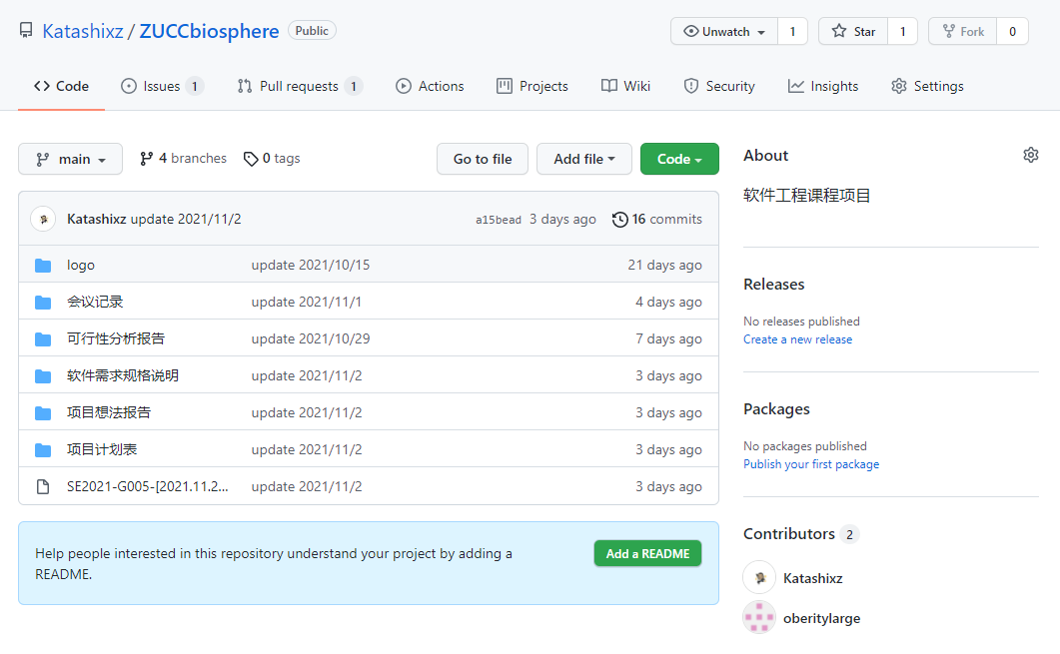
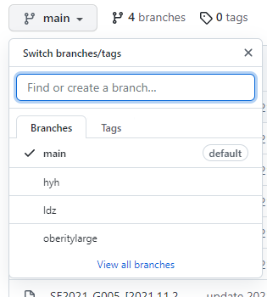
配置管理工具

Slide 36
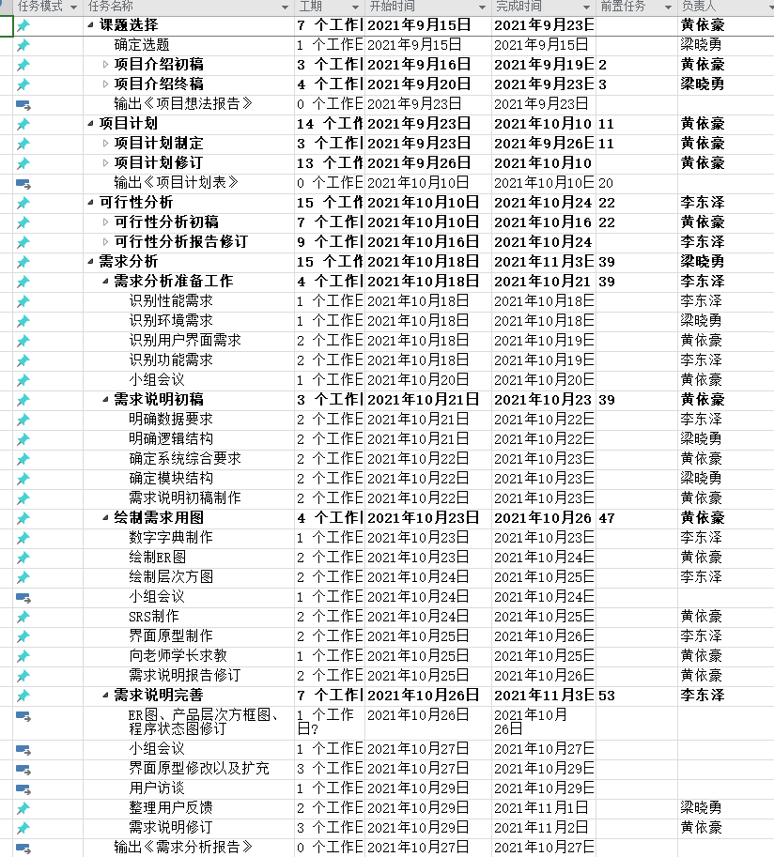
计划表

Slide 37
演讲完毕 谢谢观看
汇报组：G005 时间：2021年10月

